Slide 1
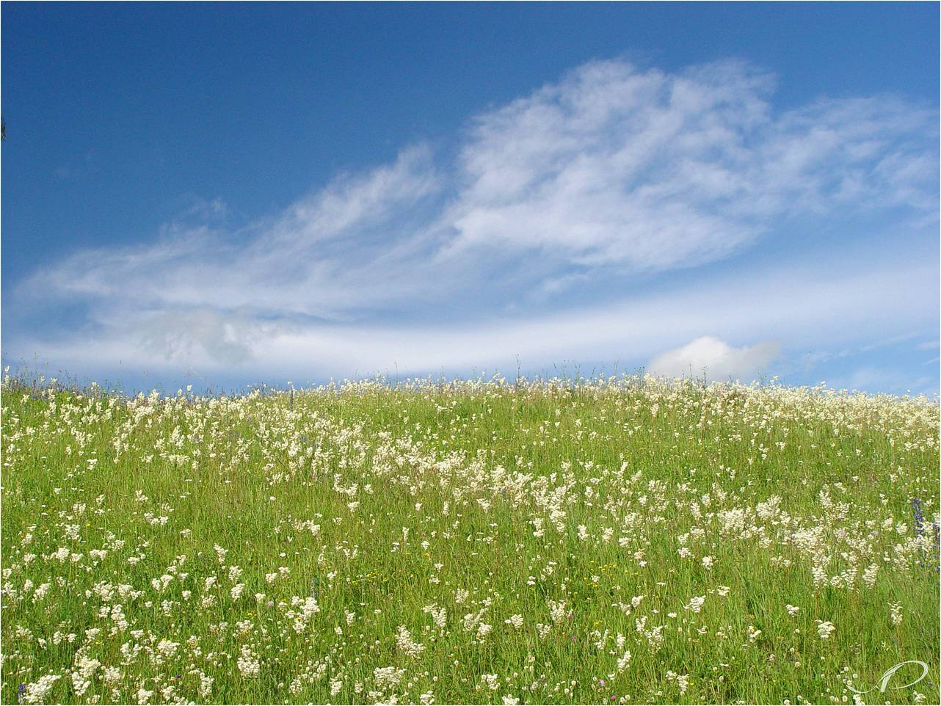
Доброта- лучик солнца

Slide 2

Подумай и рассуждай
В жизни по-разному можно жить –
Можно в беде, а можно – в радости,
Вовремя есть, вовремя пить,
Вовремя делать гадости.
А можно так:
На рассвете встать –
И, помышляя о чуде,
Рукой обожженною солнце достать
И подарить его людям.

Slide 3
Качества, которыми должен обладать человек:
Доброта
Любовь
Счастье
Веселье
Вежливость
Смелость
Ум
Сообразительность

Slide 4
Книга мудрости гласит…
«Доброта - добродушие, доброжелательство, наклонность к добру, как качество человека. Не ищи красоты, ищи доброты»
В.И.Даль

Slide 5
Восстановите пословицу
Доброе слово
а его добрые дела.
Не одежда красит человека,
и кошке приятно.
Торопись на доброе дело,
а злое калечит.
Доброе слово лечит,
в том и правды мало.
а худое само приспеет.
В ком добра нет,
Не ищи красоты -
ищи доброты.

Slide 6
«Вежливые слова»
Растает даже ледяная глыба от слова теплого…
Спасибо
Зазеленеет старый пень, когда услышит…
Добрый день
Если больше есть не в силах, скажем маме мы…
Спасибо
Мальчик вежливый и развитый, говорит, встречаясь…
Здравствуйте
Когда нас бранят за шалости, говорим …
Простите, пожалуйста
И во Франции, и в Дании на прощанье говорят…
До свидания

Slide 7
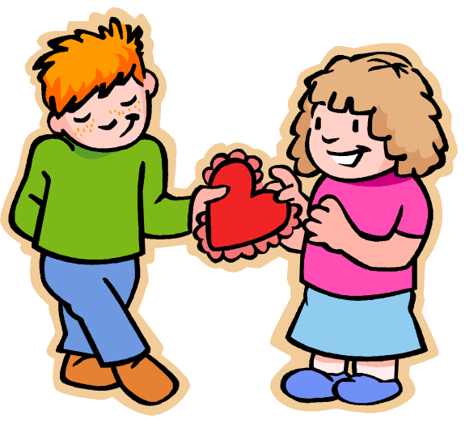
"Доброе утро!"
"Добрый день!"
"Здравствуйте!"
"Спасибо!"
"Прости, пожалуйста!"
"До свидания!"
"Крепкого здоровья!"

Slide 8
«Давайте говорить друг другу комплименты»
Кто в дружбу верит горячо,
Кто друга чувствует плечо,
Тот никогда не упадет,
В любой беде не пропадёт.
Ты добрых слов не пожалей
Произнеси их для друзей.

Slide 9
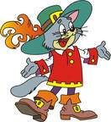
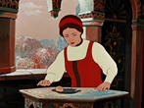

Сказочные герои, которые делали добрые дела.
Я очень люблю свою бабушку, которая живет за лесом. Я забочусь о ней, и часто ношу ей пирожки.
Я в трудную минуту всегда рядом со своим хозяином. Ради его счастья мне пришлось с Людоедом.
Чтобы спасти любимого отца, я отправилась на остров к Чудовищу, хозяину аленького цветочка.
Я, несмотря на свой рост в дюйм, спасла ласточку.

Slide 10
«Доброта»
В доме добрыми делами занята,
Тихо ходит по квартире доброта.
Утро доброе у нас,
Добрый день и добрый час,
добрый вечер, ночь добра,
Было доброе вчера.
И откуда, спросишь ты,
В доме столько доброты.

Slide 11
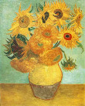
«Ваза» добрых дел
Помогать родителям по дому
Участвовать в школьном мероприятии
Чтение книги
Играть с малышами
Говорить добрые слова окружающим
Помогать старым и больным
Помогать товарищу в учебе

Slide 12
Законы дружбы.
Не обзывай и не унижай своего друга
Помогай другу в беде
Умей с другом разделить радость
Не смейся над недостатками друга
Выбирай друзей по душевным качествам
Выбирай друзей по душевным качествам, а не по одежде
Умей признать свои ошибки и помирись с другом
Не предавай своего друга

Slide 13
« Культура»
Ситуация 1.
Девочка возмущенно жаловалась маме: “Во дворе есть такой плохой мальчик – все время зовет меня Валькой!” “А ты как его зовешь?” - спросила мама. – “Я его вообще никак не зову. Я ему просто кричу: “Эй, ты!”
(Девочка сама должна звать мальчика по имени, показывая ему пример, а не кричать “Эй, ты!”)

Slide 14
«Культура»
Ситуация 2.
В школьном коридоре разговаривают 3 учителя. Среди них Катя увидела свою учительницу и вежливо поздоровалась с ней: “Здравствуйте, Ольга Ивановна!”
(Воспитанный ученик приветствует всех взрослых, поэтому надо было сказать всем учителям “Здравствуйте!”)

Slide 15
Помни всегда!
«Жизнь дана на добрые дела»

